Slide 1
大学物理规范作业
B23
静电场（三）

Slide 2
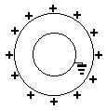
一、选择题
1. 如图，两孤立同心金属球壳，内球壳接地，外球壳带有正电荷，则内球壳 【 】。
（A）不带电荷 （B）带正电荷
（C）带负电荷 （D）无法判断
C
分析：内球壳如果不带电则外球壳内部场强为0，这时内球壳电势为正，与内球壳接地，电势为0不符。所以内球壳应带负电，两球壳产生的电势在内球叠加后应为零。

Slide 3
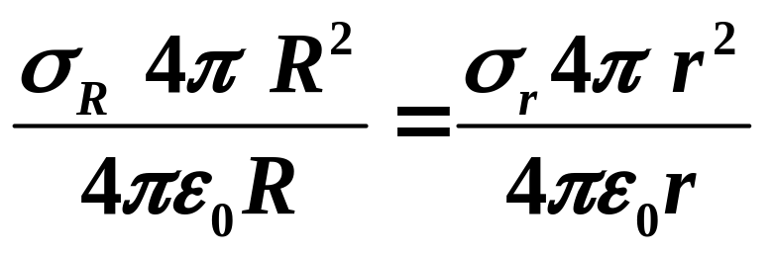
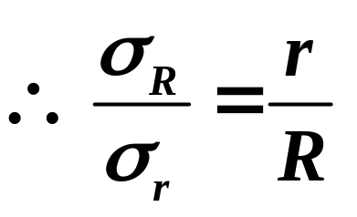
2. 半径分别为R和r的两个金属球，相距很远。用一根长导线将两球连接，并使它们带电。在忽略导线影响的情况下，两球表面的电荷面密度之比σ_{R} /σ_{r}为 【 】
(A) R/r (B) R²/r² (C) r²/R² (D) r/R
D
分析：两孤立导体球电势相等

Slide 4
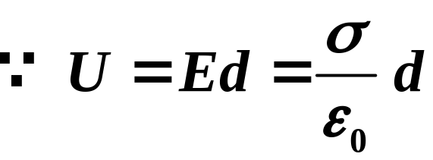
3. 极板间为真空的平行板电容器，充电后与电源断开，将两极板用绝缘工具拉开一些距离，则下列说法正确的是 【 】
(A) 电容器极板上电荷面密度增加；
(B) 电容器极板间的电场强度增加；
(C) 电容器的电容不变；
(D) 电容器极板间的电势差增大。
D
分析：电源断开情况下，Q不变，σ不变。
∴ d增大时U也增大

Slide 5
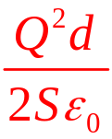
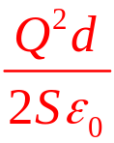
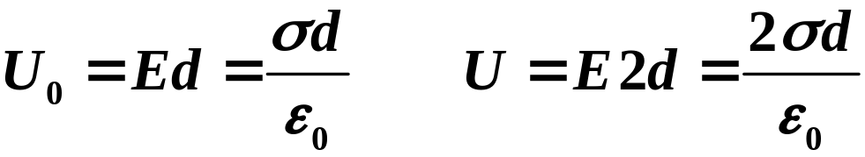
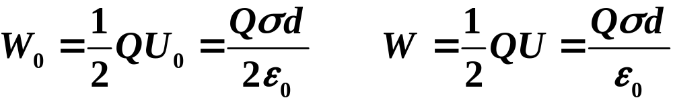
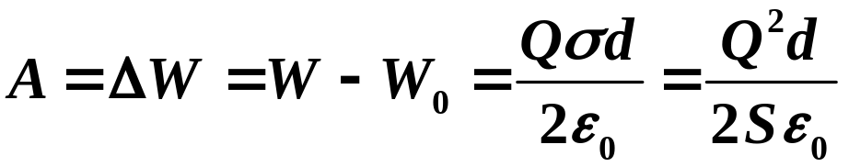
二、填空题
1. 一平行板空气电容器，极板面积S，间距d，充电至带电Q后与电源断开，然后用外力缓缓地把极板间距离拉开到2d。电容器电场能量改变量为_______，在此过程中外力所做的功为________。
分析：电源断开情况下，Q不变，σ不变。

Slide 6
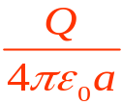
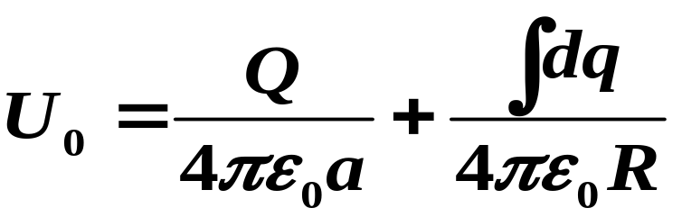
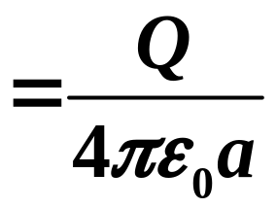



2. 半径为R的导体球原不带电，现在距球心为a（a > R）处放一点电荷+Q，设无限远处为电势零点，则导体球的电势 _______。
分析：在静电平衡时，导体球为等势体。球心电势为
这就是导体球的电势

Slide 7

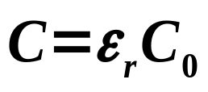
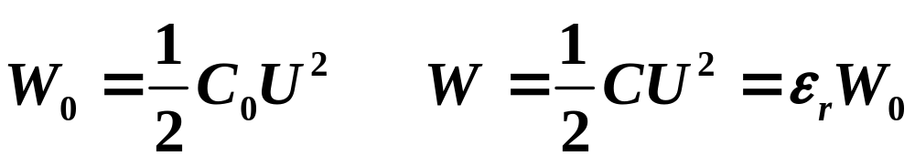
3. 一空气平行板电容器，充电后保持电源接通，然后使两极板间充满相对介电常数为ε_{r}的各向同性均匀电介质，此时电容器的电容是原来的______倍，电场能量是原来的_______倍。
分析：在电容器两极板间充满各向同性均匀电介质，不论电源断开还是接通，总是有：
保持电源接通情况下，电势差U不变

Slide 8

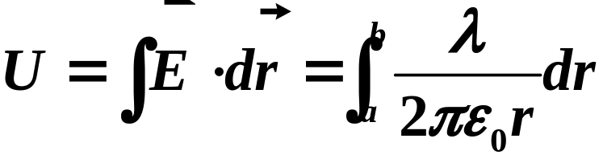
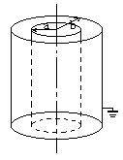
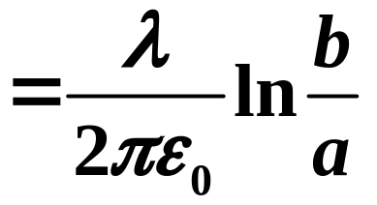
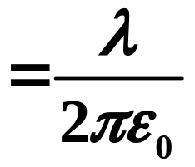
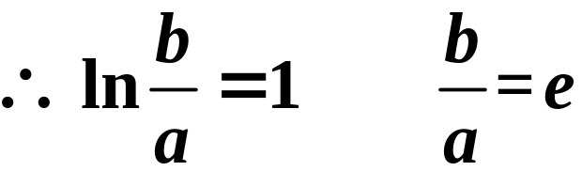
三、计算题
1. 一长直导线横截面半径为a，导线外同轴地套一半径为b的金属薄圆筒，圆筒接地。设导线单位长度带电量为+λ，若导线的电势为 , 求b/a的值。
解：圆筒接地，圆筒电势为零，导线的电势为

Slide 9
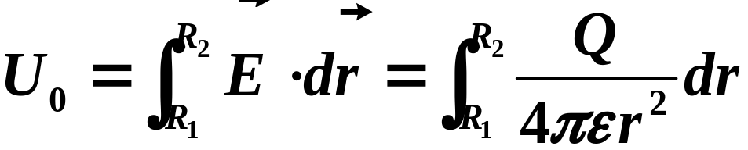
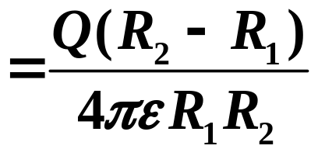
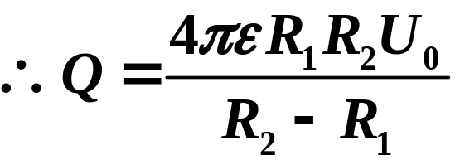
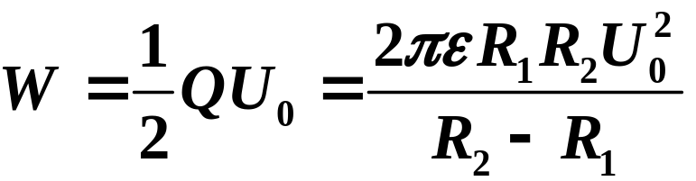
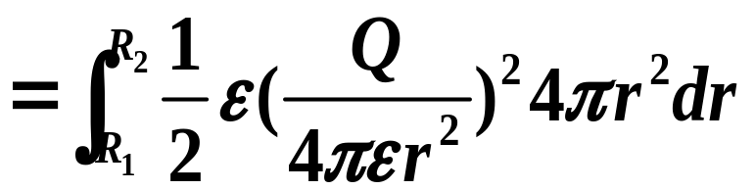
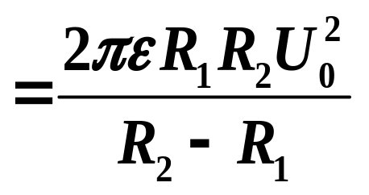
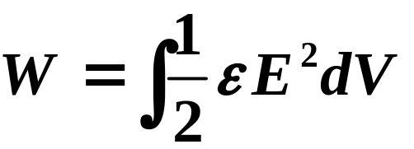
2. 二金属球壳同心放置，内金属球壳半径为R₁，外金属球壳半径为R₂，中间充以介电常数为ε的均匀电介质。已知二金属球壳电势差为U₀，且内球壳电势比外球壳高。求：(1)内球壳的带电量Q。(2)二球壳之间的电场能量。
解：
求能量的另解

